Slide 1
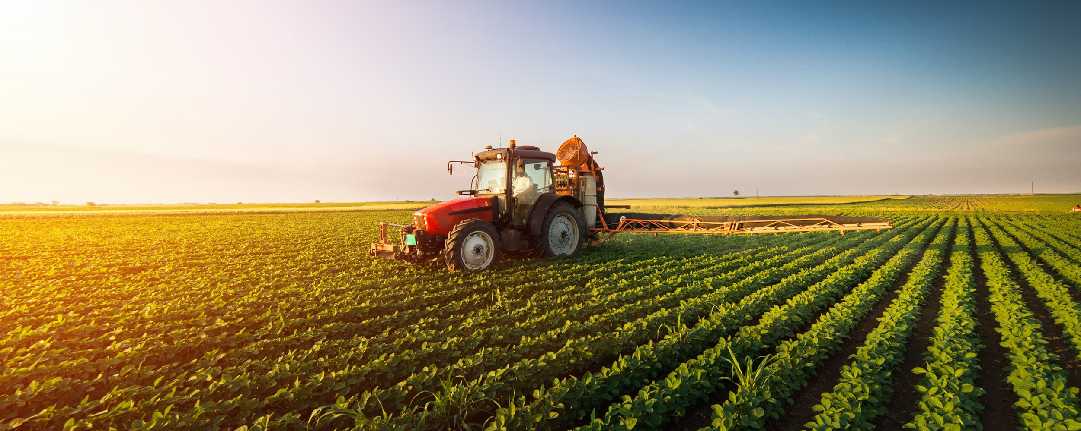
Маркетплейс сельскохозяйственных товаров и фермерской продукции в экосистеме Своё.Фермерство. Своё.Родное

Slide 2
Мы знаем, что для вас важно!
Мир меняется прямо сейчас. Бизнес переходит в онлайн, не оставляя шанса на успех тем, кто привык работать «по-старинке». Собственный онлайн магазин и канал продаж в интернете – неотъемлемая составляющая современного бизнеса в любой отрасли. Мы знаем, что для бизнеса переход в онлайн - непростой процесс. Наш проект поможет производителям и поставщикам в отрасли АПК, производителям фермерской продукции осуществить легкий переход к интернет-бизнесу. В рамках экосистемы Своё.Фермерство реализован первый маркетплейс сельскохозяйственных товаров и фермерской продукции, который дает возможность размещать товары на интернет площадке и получать заказы через дополнительный канал продаж.

Slide 3
Что такое маркетплейс?
Маркетплейс
Это готовая витрина. Наверняка, вы слышали про ozon, beru, yandex market? Всё это маркетплейсы – площадки интернет торговли товарами. Рост маркетплейсов за период самоизоляции бьёт все рекорды. По оценке специалистов, потребители и дальше будут покупать в онлайне.
В рамках экосистемы Своё.Фермерство реализован первый маркетплейс товаров от фермерских хозяйств и производителей/поставщиков сельскохозяйственной продукции в отрасли АПК.
Чтобы разместить свои товары на нашем маркетплейсе, не нужны никакие вложения! А выгоды от сотрудничества очевидны!

Slide 4
Почему это выгодно?
Зачем вам продавать через площадку «Своё.Фермерство»? Давайте разберемся вместе:
1
Это бесплатно! Совсем бесплатно! Мы не берем комиссий ни за размещение товаров, ни в виде % от сделки!
Мы привлекаем клиентов для вас. Вам не придется тратить время и ресурсы на поиск покупателей. Обеспечить поток клиентов на платформе – наша задача.
Вы получаете новый канал продаж. Вы получаете новых покупателей и расширяете свое присутствие в онлайне.
2
3
От вас не требуется ни денег, ни времени, ни усилий!
Стать продавцом маркетплейса очень просто!

Slide 5
Своё.Фермерство
Единая регистрация на площадке Своё.Фермерство позволяет:
Поставщикам и производителям - из Личного кабинета сформировать свой каталог сельскохозяйственной продукции и продавать на В2В площадке
Фермерам - из Личного кабинета создать свой интернет магазин и продавать фермерскую продукцию для розничных покупателей на B2C площадке
Своё.Родное
Для производителей фермерской продукции
Для производителей и поставщиков товаров для сельского хозяйства
Готовые блюда
СХ Техника
Напитки
Выпечка
Рыба и мясо
удобрения и СЗР
семена
Агрохимия
Молочная продукция
Овощи и фрукты
Животные
корма

Slide 6
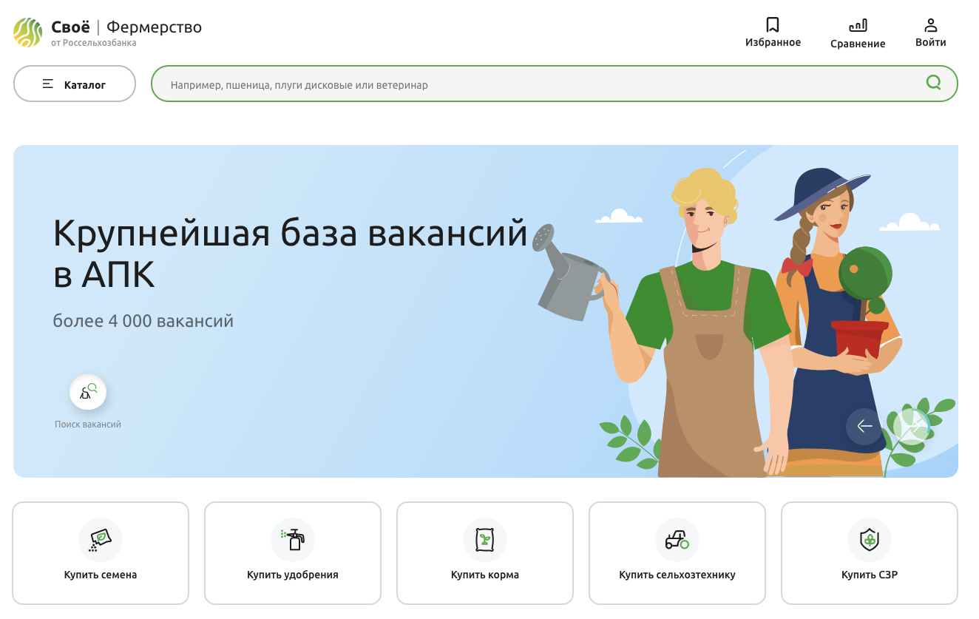
Ценность для производителя и поставщика в роли
«Продавец «Своё.Фермерство»
1
Доступ к новому каналу продаж продукции на площадке Своё.Фермерство и инструментов для ведения онлайн бизнеса, и расширение присутствия в сети интернет
2
Экономия времени и ресурсов на поиск покупателей. Обеспечение потока клиентов на платформе – наша задача.
3
Маркетинговая и технологическая поддержка в продвижении своей продукции

Slide 7
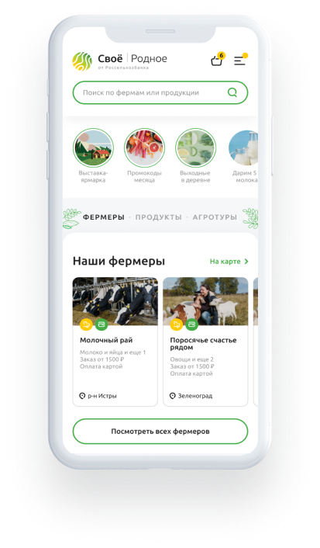
Ценность для фермера в роли «Продавец «Своё Родное»
1
Получить новый канал сбыта продукции в сети интернет на сайте маркетплейса и в мобильном приложении «Своё Родное»
2
Получить возможность реализации товаров непосредственно потребителям без посредников и без торговой наценки розничных сетей
3
Получить маркетинговую и технологическую поддержку в продвижение в цифровой среде своего бренда и продукции

Slide 8
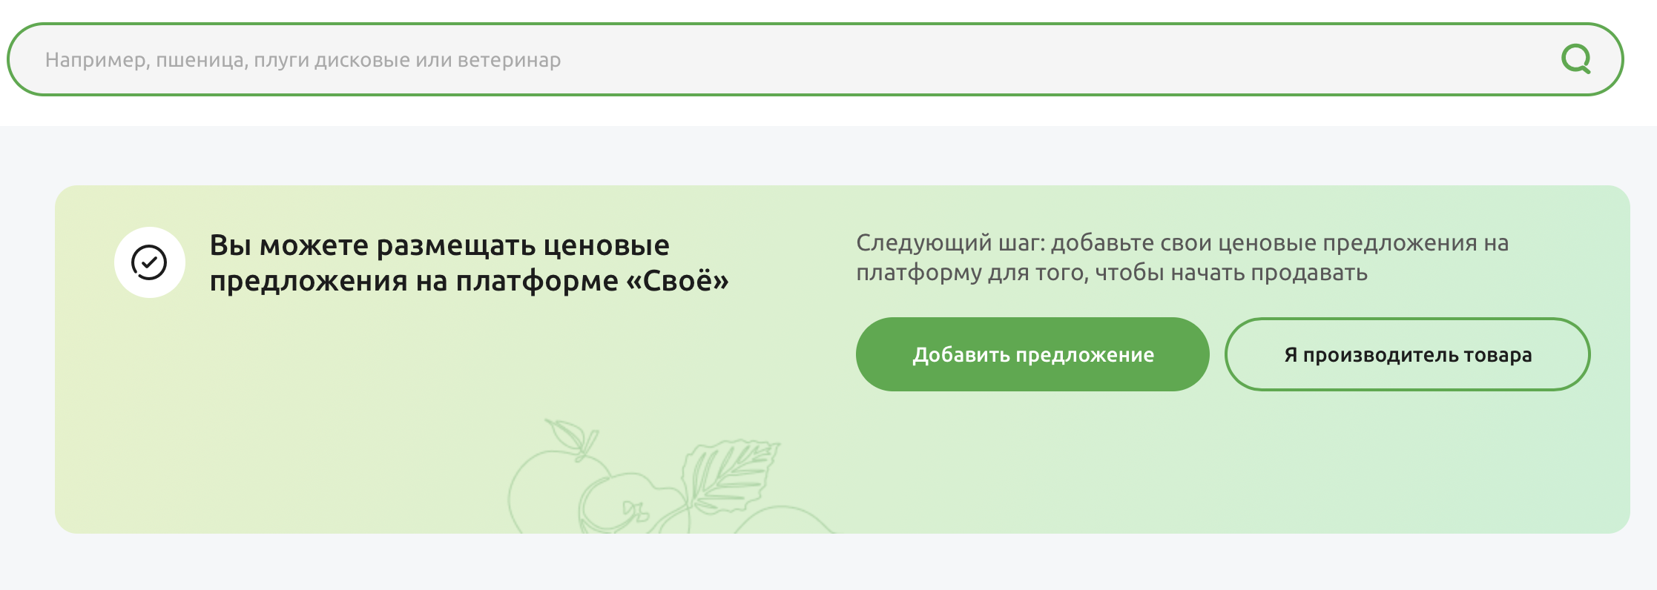
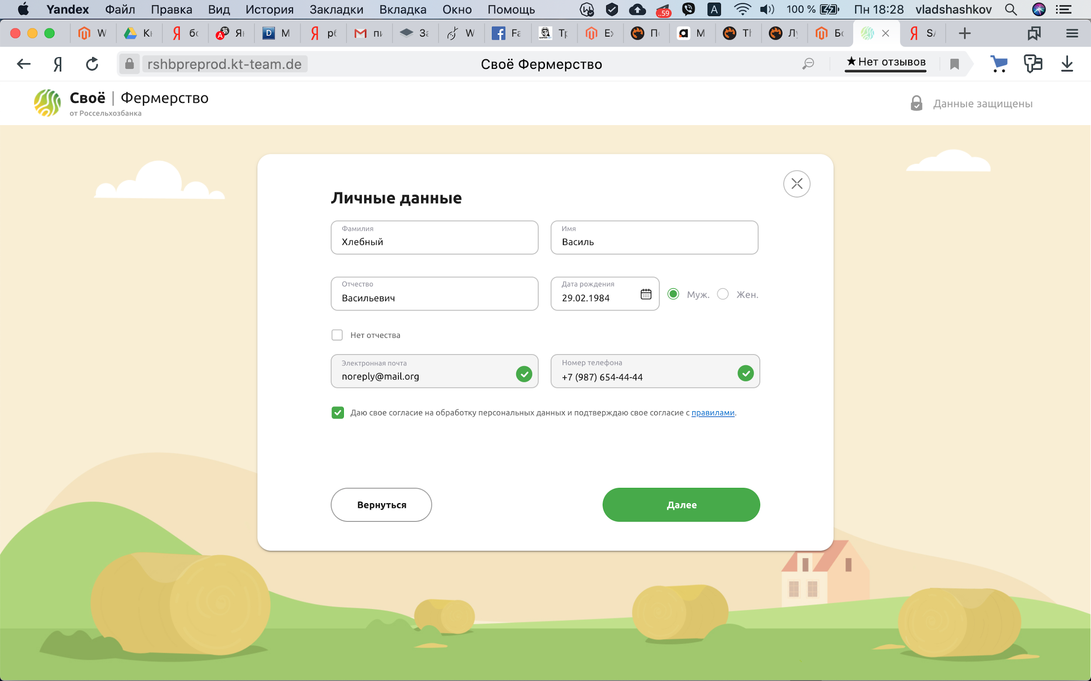
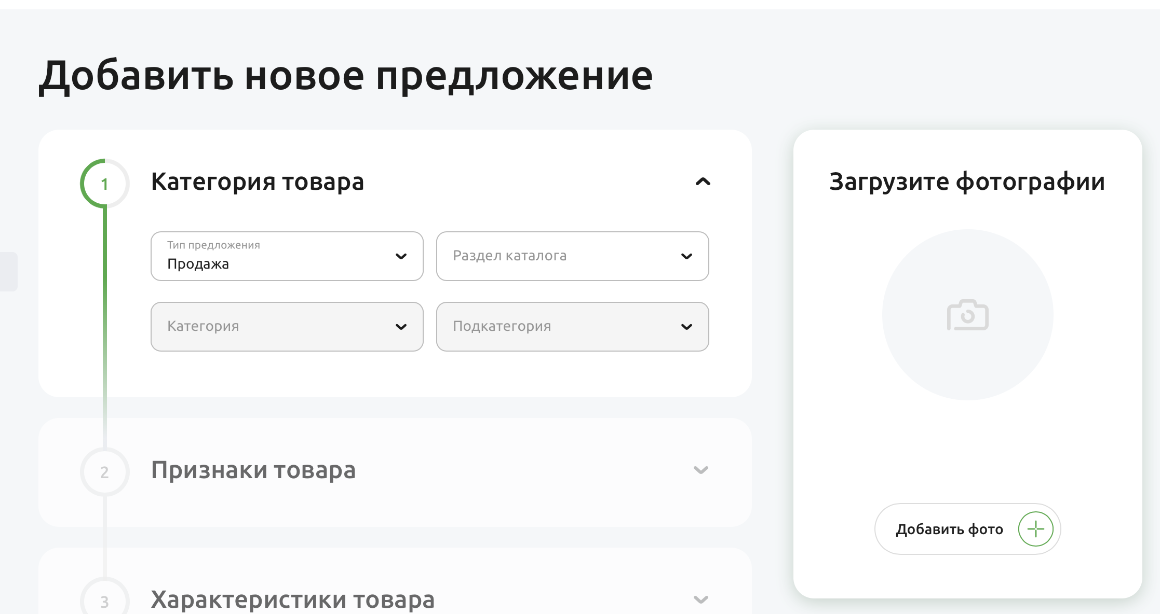
Регистрация роли «Продавец «Своё.Фермерство»
1.
Зарегистрироваться на платформе «Своё.Фермерство»
2.
Зарегистрировать организацию
Шаги
3.
Добавить профиль продавца сельскохозяйственной продукции для АПК
4.
Ознакомиться и принять порядок использования сайта
5.
Заполнить ценовое предложение и опубликовать.
6.
Заполнить информацию о компании на странице продавца
7.
После модерации, ваш товар отобразится на сайте.

Slide 9
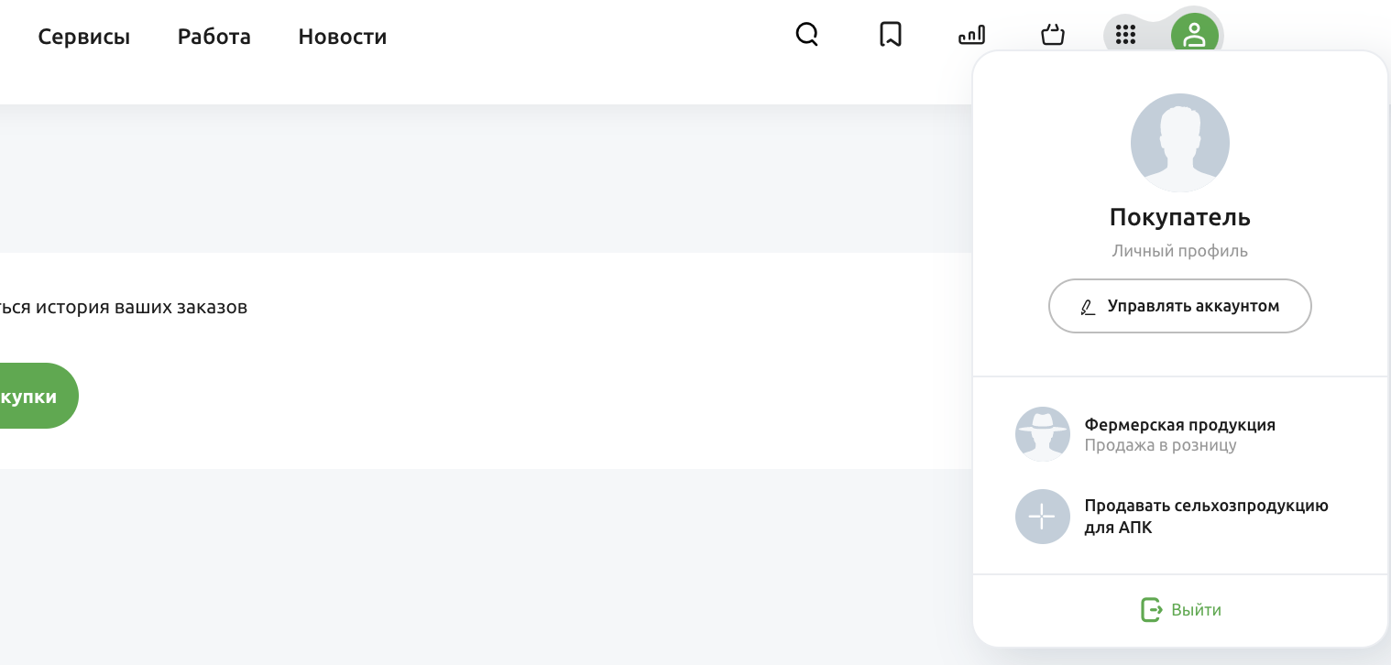
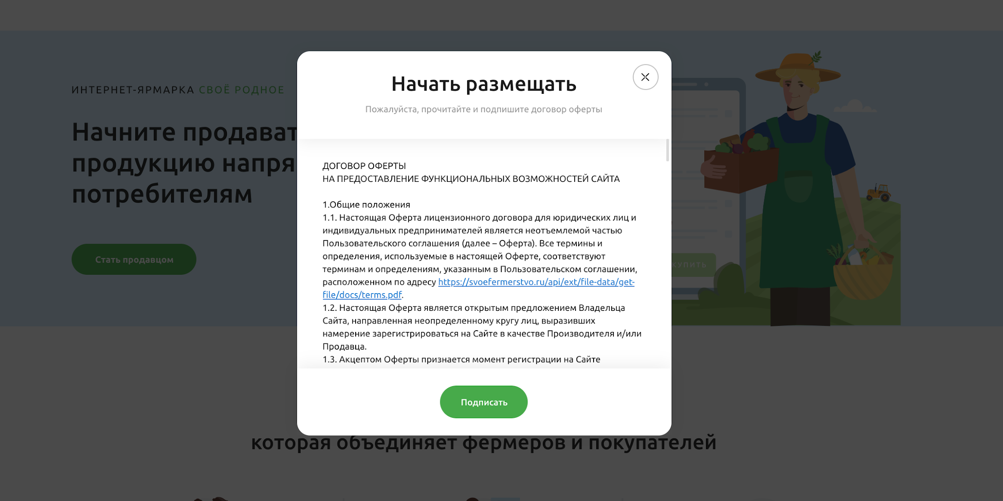
Регистрация роли «Продавец «Своё Родное»
1.
Зарегистрироваться на платформе «Своё.Фермерство»
2.
Зарегистрировать организацию
Шаги
3.
Подключить роль «Своё Родное» - “Фермерская продукция” продажа в розницу
4.
Ознакомиться и принять порядок использования сайта
5.
Заполнить ценовое предложение и опубликовать.
6.
После модерации, ваш товар отобразится на сайте.

Slide 10
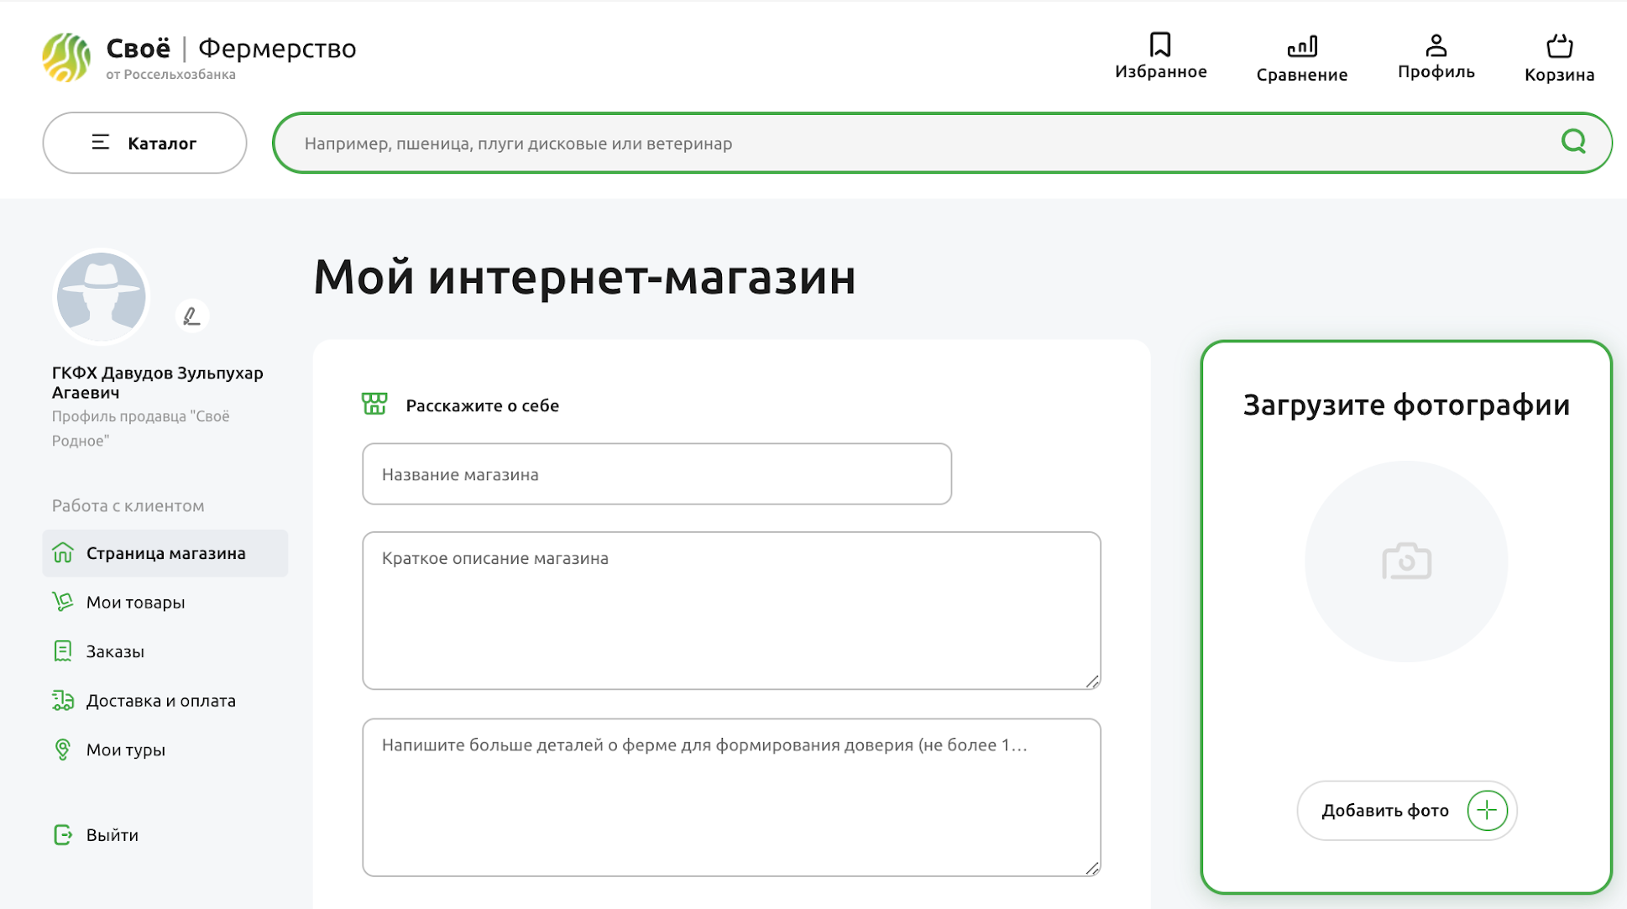
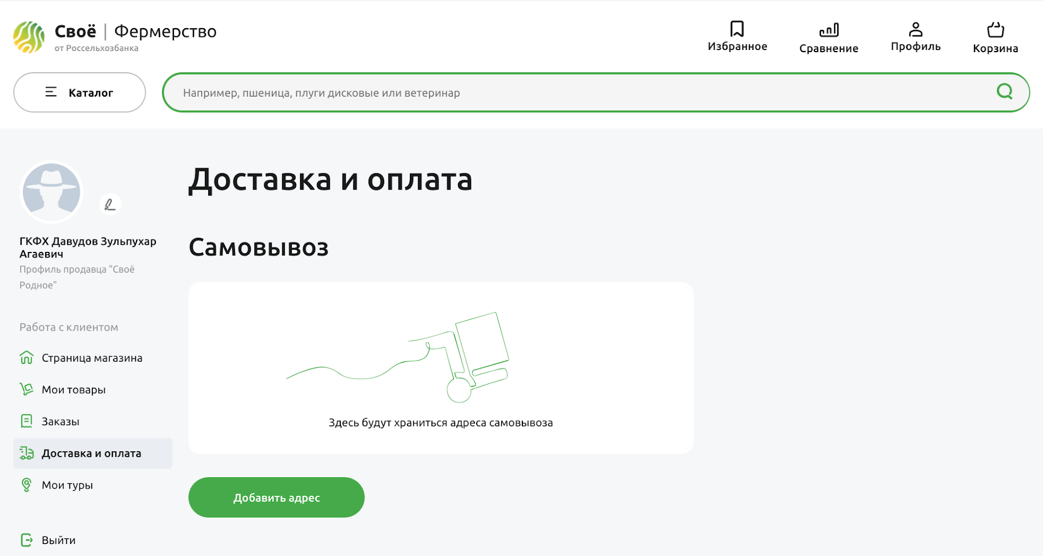
Наполнение контентом магазина на «Своё Родное»
1.
Наполнить описанием раздел «Мой интернет-магазин», указать контактные данные и период работы
2.
В разделе Доставка и оплата описать параметры работы магазина
Шаги
3.
Создать каталог продуктов: описание, цена, характеристики, фотографии
4.
Создать каталог агротуров: описание, цена, фотографии

Slide 11
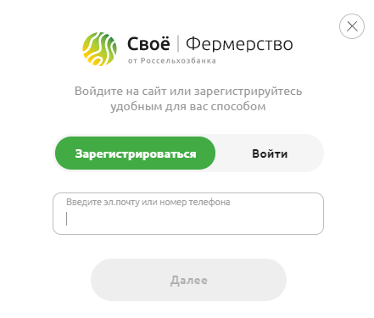
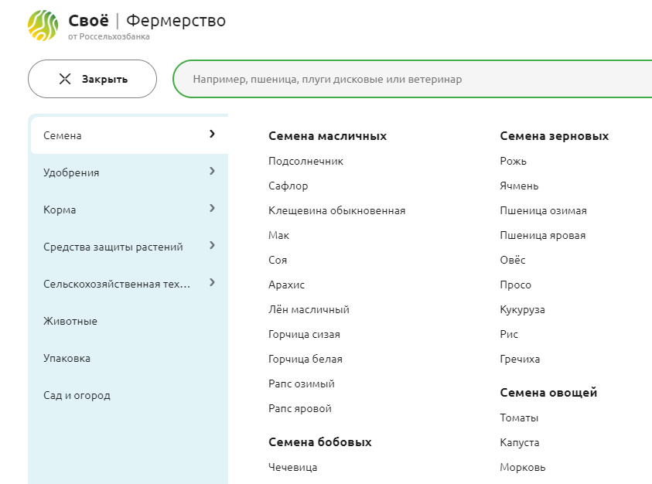
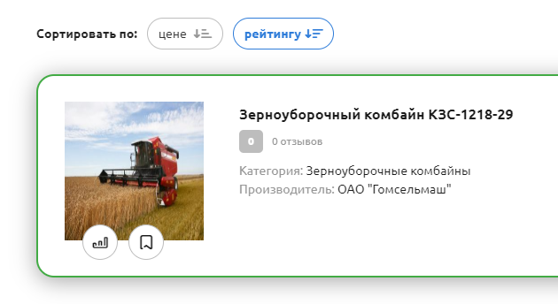
Начать продавать – легко!
Регистрируемся на Своё.Фермерство
В личном кабинете выбираем и подключаем роль
Размещаем свой товар
Начинаем продавать
С нами удобно!

Slide 12
Мы поможем!
Как зарегистрироваться?
Если остались вопросы
Возникли технические сложности
Не знаете с чего начать
Сомневаетесь
Как загрузить товары для сельского хозяйства?
Как подключить магазин фермерских продуктов?
Как работать в личном кабинете?
Свяжите его с нами и мы поможем!
Анатолий Бугуненко
Мария Магуйло
Сергей Пузырев
BugunenkoAS@irk.rshb.ru
MaguyloMV@irk.rshb.ru
PuzyrevSA@irk.rshb.ru
+7 (983) 447-95-41
+7 (908) 642-66-69
+7 (983) 448-16-66

Slide 13
Перспективы развития платформы
1
50 тысяч юридических лиц к концу 2020 года
3 миллиона пользователей в течение 5 лет
Чат между продавцом и покупателем
Оплата товаров на сайте
Множество удобных сервисов, помогающих вести бизнес
Финансовые услуги банка на покупку товаров
Собственная страница магазина товаров
Услуги логистических компаний
Продвижение магазина
2
3
4
5
6
7
8
9

Slide 14
Своё.Фермерство – не только маркетплейс здесь вы также найдёте:
АГРО СЕРВИСЫ
СЕРВИСЫ ПОДДЕРЖКИ БИЗНЕСА
ФИНАНСОВЫЕ СЕРВИСЫ
Умный подбор семян
Подбор персонала
Онлайн консультация ветеринара
Сервис управления фермой
Карта агротехнологий
Сертификация органического производства
Навигатор госуслуг
Санитарный контроль производства
Мониторинг рождения телят
Календарь мероприятий
Онлайн бухгалтерия
Конструктор документов
Регистрация бизнеса
Помощь в получении сертификатов на продукцию
Поиск и аренда техники
Помощь юриста
Кредитование
РКО
ИНФОРМАЦИОННЫЕ СЕРВИСЫ
Новостной портал

